Slide 1
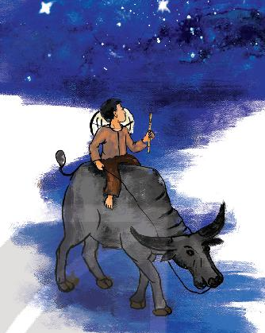
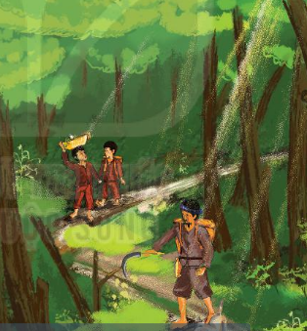
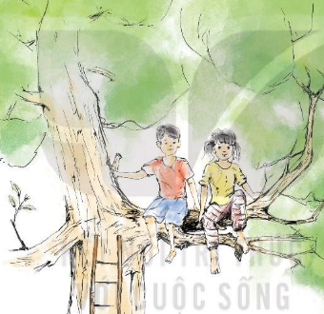
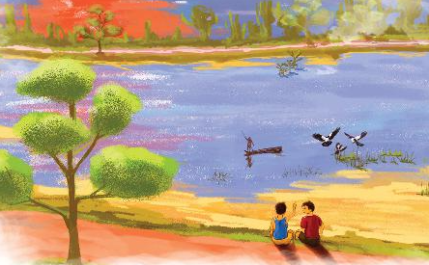
BẦU TRỜI
TUỔI THƠ
“Trẻ thơ tìm thấy tất cả ở nơi chẳng có gì…” (Gia-cô-mô Lê-ô-pác-đi)
SỐ 1

Slide 2

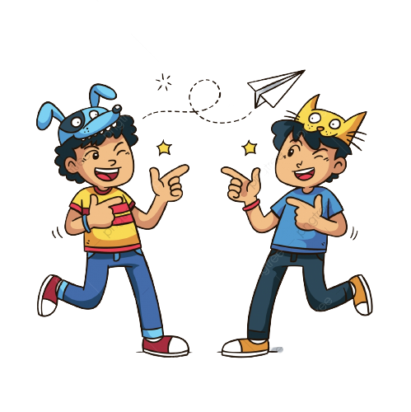
Trò chơi “NHÌN TRANH ĐOÁN CHỮ”
Luật chơi:
Có 7 dòng chữ hàng ngang tương ứng với tên gọi của 7 bức tranh. Lớp sẽ chia thành bảy nhóm, bốc thăm vào hình số nào sẽ đoán chữ tương ứng với hình đó. Sau khi tìm chính xác tên gọi của 7 bức tranh, sẽ hiện ra ô chữ hàng dọc. Đội nào đoán ra trước ô chữ hàng dọc sẽ được thưởng giải đặc biệt là một cuốn sổ tay.

Slide 3

nhìn TRANH Đoán CHỮ
Từ Khóa
T
Ắ
M
M
Ư
A
T
1
2
Đ
U
A
D
I
Ề
U
U
3
Đ
U
Ổ
I
B
Ắ
T
Ổ
4
C
H
I
C
H
I
I
C
H
À
N
H
C
H
À
N
H
O
Ẳ
N
T
T
Ù
T
Ì
5
Đ
Á
N
H
C
H
U
Y
Ề
N
H
6
7
K
É
O
C
O
Ơ

Slide 4

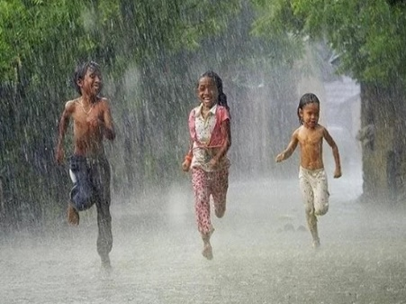
1

Slide 5
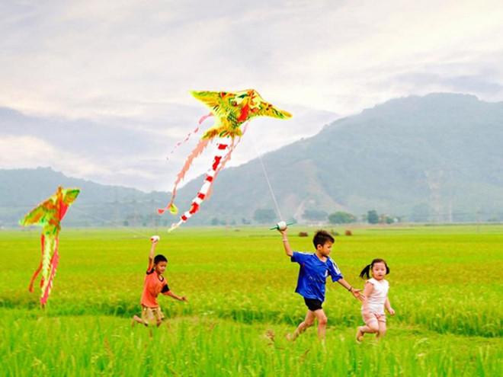
2

Slide 6
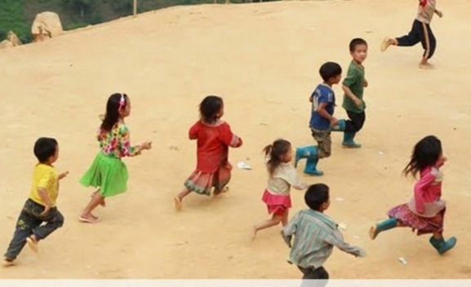
3

Slide 7
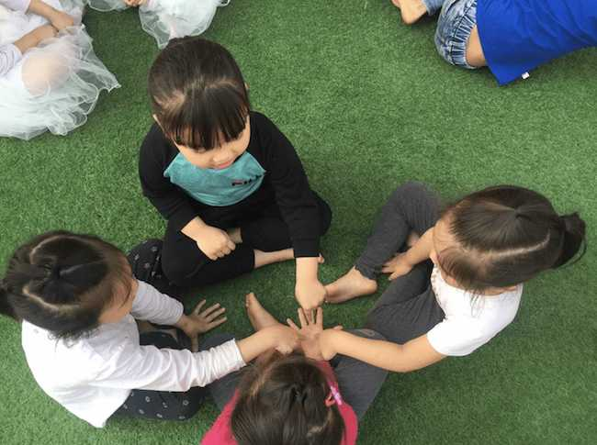
4

Slide 8
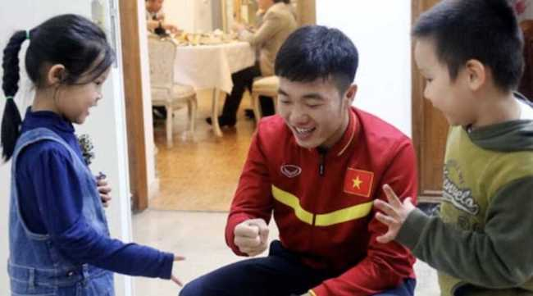
5

Slide 9
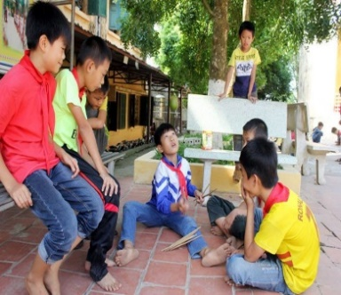
6

Slide 10
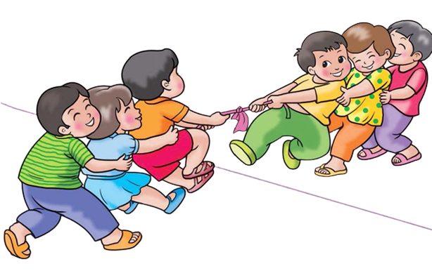
7
Notes:
Tuổi thơ là dòng nước mát chảy qua tim mỗi người, là cái nôi hình thành nhân cách của con người, là hành trang vững chắc cho mỗi chúng ta bước vào đời. Bởi có lẽ, chính từ những trải nghiệm khó quên, những lời dạy dỗ hay bao trận đòn roi thời tấm bé đã tạo nên chúng ta của ngày hôm nay các em ạ.
Những ký ức thuần khiết đó còn vun đắp cho chúng ta tình yêu thương: ta yêu quê hương qua những lần rong ruổi khắp xóm làng, yêu bạn bè đã lớn lên cùng ta, yêu gia đình bởi khi đi xa ta mới nhận ra không nơi nào ấm áp như ngôi nhà nhỏ ở quê hương.
Người có tuổi thơ đẹp thường biết cảm thông chia sẻ với người khác, người có tuổi thơ hạnh phúc sẽ luôn có một chỗ dựa tinh thần vững chắc trong hành trang vào đời. Ngày nay một số trẻ em đang dần lãng phí tuổi thơ của mình vào ti vi, vào màn hình điện thoại. Và rồi các em sẽ đọng lại gì khi tuổi trẻ qua đi? Thế nên, bài học BẦU TRỜI TUỔI THƠ mở đầu trang sách Ngữ văn 7 hôm nay sẽ giúp các em khám phá vẻ đẹp thuần khiết và bí ẩn của thế giới, mở rộng tâm hồn để đón nhận và cảm nhận thiên nhiên, con người và nhịp sống quanh ta…để sống sâu hơn đời sống của con người.

Slide 11

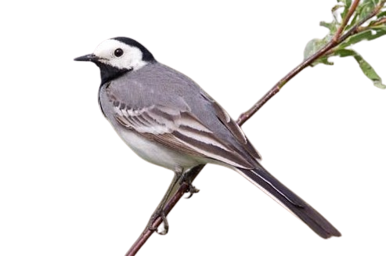
Tiết 1,2: TRI THỨC NGỮ VĂN
BẦY CHIM CHÌA VÔI (Trích)
Nguyễn Quang Thiều

Slide 12


HÌNH THÀNH KIẾN THỨC
LÀM VIỆC CÁ NHÂN

Slide 13

Khám phá tri thức ngữ văn
1. Đề tài và chi tiết
a. Đề tài
Đề tài là phạm vi đời sống được phản ánh, thể hiện trực tiếp trong tác phẩm văn học.
Khái niệm
Dựa vào phạm vi hiện thực được miêu tả: đề tài lịch sử, đề tài chiến tranh, đề tài gia đình,…
Phân loại
Dựa vào loại nhân vật trung tâm của tác phẩm: đề tài trẻ em, đề tài người nông dân, đề tài người lính,…
Một tác phẩm có thể đề cập nhiều đề tài, trong đó có một đề tài chính.

Slide 14

Khám phá tri thức ngữ văn
1. Đề tài và chi tiết
b. Chi tiết
Là yếu tố nhỏ nhất tạo nên thế giới hình tượng (thiên nhiên, con người, sự kiện) nhưng có tầm ảnh hưởng quan trọng đặc biệt trong việc đem lại sự sinh động, lôi cuốn cho tác phẩm văn học.
Khái niệm

Slide 15
Ví dụ về chi tiết
Trong truyện ngắn “Bức tranh của em gái tôi” (Tạ Duy Anh), chi tiết cuối truyện miêu tả lại diễn biến tâm trạng của người anh khi ngắm nhìn bức tranh cô em gái vẽ chính mình là một chi tiết tiêu biểu. Chi tiết này đã diễn tả những cung bậc cảm xúc của người anh đi từ ngạc nhiên, sung sướng hãnh diện, rồi thấy xấu hổ, hối hận khi nhận ra tấm lòng bao dung của em gái dành cho mình. Chi tiết cũng cho thấy sức mạnh cảm hoá của lòng nhân hậu.

Slide 16


Khám phá tri thức ngữ văn
2. Tính cách nhân vật
Những đặc điểm riêng tương đối ổn định của nhân vật, được bộc lộ qua mọi hành động, cách ứng xử, cảm xúc, suy nghĩ,…
Thể hiện qua các mối quan hệ, qua lời kể và suy nghĩ của nhân vật khác.

Slide 17
Ví dụ về tính cách nhân vật
Trong truyện ngắn "Bức tranh của em gái tôi" (Tạ Duy Anh): Nhân vật người anh trai hiện lên là người ích kỉ, đố kị.
+ Thể hiện qua suy nghĩ;
+ Thể hiện qua hành động;
+ Thể hiện qua thái độ, cảm xúc.

Slide 18
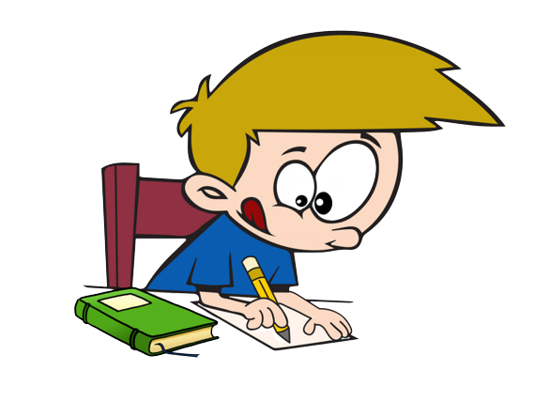
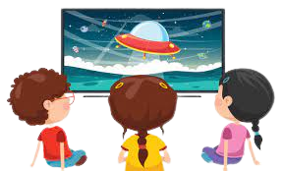
LUYỆN TẬP
Đọc một văn bản truyện ngắn mini mà mình yêu thích, sau đó chỉ ra các yếu tố như: đề tài, chi tiết, nhân vật ở trong văn bản đó.

Slide 19


VẬN DỤNG
Phiếu học tập 02
Hoạt động cá nhân
Nhóm sưu tầm, kể chuyện | Nhóm vẽ tranh
Sưu tầm các truyện ngắn trên VHTT... (ít nhất 02). Tập kể lại một câu chuyện bằng lời văn của em cho các bạn cùng nghe. | Vẽ tranh về một nhân vật, một chi tiết độc đáo ở trong truyện mà em yêu thích.

Slide 20
Rubric đánh giá sản phẩm học tập cá nhân
Nhiệm vụ | Mức 1 | Mức 2 | Mức 3
Kể lại một câu chuyện mà em sưu tầm được bằng lời văn của em. (10 điểm) | Nội dung câu chuyện kể còn sơ sài; người kể chưa tự tin trong trình bày. (5- 6 điểm) | Nội dung câu chuyện kể tương đối chi tiết; người kể tương đối tự tin, giọng truyền cảm. (7- 8 điểm) | Nội dung câu chuyện kể chi tiết, sinh động; người kể tự tin, giọng truyền cảm, có kết hợp ngôn ngữ cơ thể. (9 - 10 điểm)
Vẽ tranh về một nhân vật, một chi tiết độc đáo mà em yêu thích. (10 điểm) | Các nét vẽ chưa đẹp và bức tranh còn đơn điệu về hình ảnh, màu sắc. ( 5 – 6 điểm) | Các nét vẽ đẹp nhưng bức tranh chưa thật phong phú. (7 – 8 điểm) | Bức tranh với nhiều đường nét đẹp, phong phú, hấp dẫn. (9 - 10 điểm)

Slide 21
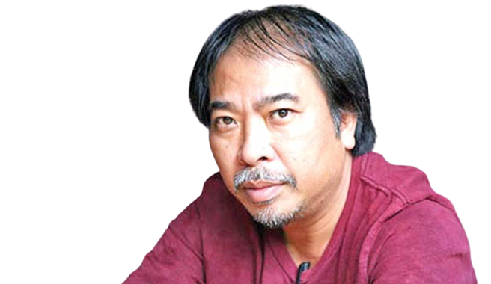
I. Đọc – Tìm hiểu chung
1. Tác giả Nguyễn Quang Thiều
1957
Quê: Hà Tây (nay thuộc thành phố Hà Nội)
Làm việc tại báo
Văn nghệ 1992-2007.
Nghệ sĩ đa tài.
Hơn 20 giải thưởng văn học trong nước và quốc tế.
Nhiều tác phẩm cho thiếu nhi.

Slide 22
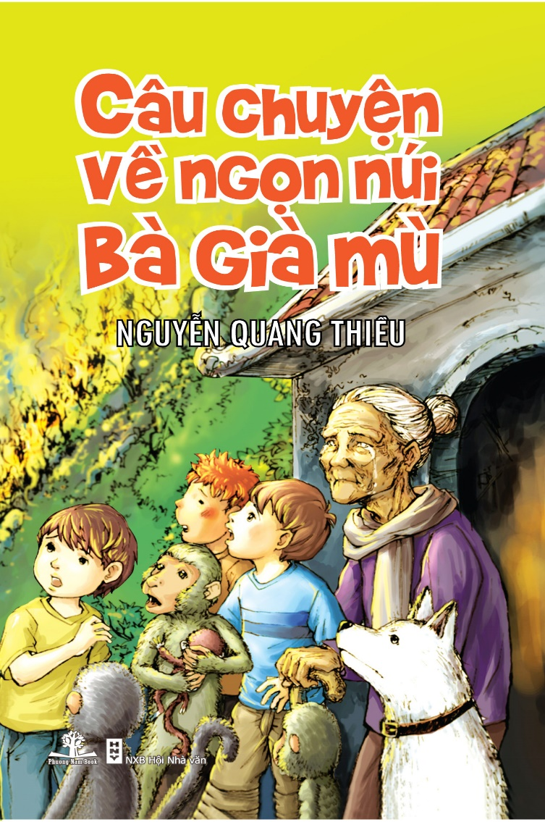


MỘT SỐ TÁC PHẨM

Slide 23

I. Đọc – Tìm hiểu chung
2. Văn bản “Bầy chim chìa vôi”
a. Đọc và tìm hiểu chú thích

Slide 24
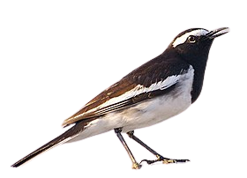
I. Đọc – Tìm hiểu chung
2. Văn bản “Bầy chim chìa vôi”
b) Thể loại
Truyện ngắn
c) Nhân vật
Hai anh em Mên và Mon

Slide 25
I. Đọc – Tìm hiểu chung
2. Văn bản “Bầy chim chìa vôi”
d) Ngôi kể
Ngôi thứ 3
Phần 1: Câu chuyện nửa đêm của hai anh em Mên và Mon về bầy chìa vôi.
e) Bố cục
Phần 2: Lên kế hoạch giải cứu bầy chìa vôi.
Phần 3: Hành động dũng cảm của hai anh em Mên và Mon.

Slide 26
I. Đọc – Tìm hiểu chung
2. Văn bản “Bầy chim chìa vôi”
Nửa đêm, hai anh em không ngủ được, lo lắng cho bầy chim chìa vôi ở bãi cát giữa sông khi trời mưa to, nước dâng cao.
Các sự việc chính
Hai anh em bàn kế hoạch giải cứu bầy chim chìa vôi non.
Trong đêm tối, hai anh em bơi thuyền ra chỗ dải cát nơi có bầy chìa vôi và chứng kiến cảnh tượng bầy chim chìa vôi bay lên khỏi mặt nước.

Slide 27
I. Đọc – Tìm hiểu chung
2. Văn bản “Bầy chim chìa vôi”
f) Đề tài
Tuổi thơ và thiên nhiên (Hai đứa trẻ và bầy chim chìa vôi)

Slide 28
PHIẾU HỌC TẬP 02:
Tìm hiểu nhân vật hai anh em Mên và Mon
Nhóm | Nhiệm vụ | Nhân vật Mon | Nhân vật Mên
Tìm các chi tiết miêu tả hình dáng, cử chỉ, lời nói, suy nghĩ, việc làm của các nhân vật
Nhóm 1 | Phần 1: Câu chuyện nửa đêm của hai anh em Mên và Mon về bầy chìa vôi. | ………………. | ………………
Nhóm 2 | Phần 2: Lên kế hoạch giải cứu bầy chìa vôi. | ……………… | ………………
Nhóm 3 | Phần 3: Hành động dũng cảm của hai anh em Mên và Mon. | ……………… | ………………
Nhiệm vụ chung: | 1) Nhận xét về nghệ thuật xây dựng nhân vật. | ……………… | ………………
 | 2) Nhận xét về tính cách của nhân vật. | ……………… | ……………....
Notes:
+ Nhóm 1: Điều gì khiến hai anh em Mên, Mon lo lắng khi thấy mưa to và nước đang dâng cao ngoài bãi sông? Chi tiết nào thể hiện rõ nhất điều đó?
+ Nhóm 2: Ở phần 2, Mon nói với Mên chuyện gì? (Chú ý gạch chân những lời nói của Mon và Mên).
+ Nhóm 3: Chú ý nêu bật một số chi tiết miêu tả nhân vật Mên ở phần cuối.
(Khi Mon lo lắng, sợ hãi thì Mên có mất bình tĩnh không? Mên có bảo vệ được Mon và giữ được con đò không?)

Slide 29
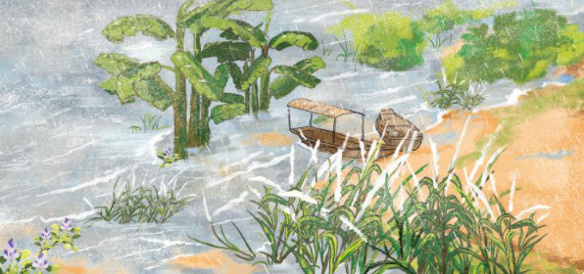
II. Khám phá chi tiết
Các chi tiết miêu tả
1. Hai anh em Mên và Mon
*Nhân vật Mon:
P1: Em sợ những con chim chìa vôi non bị chết đuối mất; Thế anh bảo nó có bơi được không?
P2: Tổ chim sẽ bị chìm mất; Hay mình mang chúng nó vào bờ; Tổ chim ngập mất anh ạ; Mình phải mang nó vào bờ, anh ạ.
P3: không nhúc nhích, mặt tái nhợt, hửng lên ánh ngày; nhận ra mình đã khóc từ lúc nào; nhìn nhau bật cười ngượng nghịu chạy về nhà.

Slide 30
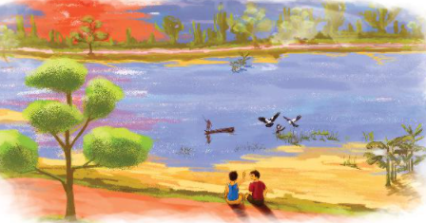
II. Khám phá chi tiết
1. Hai anh em Mên và Mon
Các chi tiết miêu tả
*Nhân vật Mên:
P1: Có lẽ sắp ngập bãi cát rồi; chim thì bơi làm sao được.
P2: Làm thế nào bây giờ.
P3: Chứ còn sao; Lúc này giọng thằng Mên tỏ vẻ rất người lớn; Nào xuống đò được rồi đấy; Phải kéo về bến chứ, không thì chết; Bây giờ tao kéo mày đẩy; Thằng Mên quấn cái dây buộc vào người nó và gò lưng kéo;… không nhúc nhích, mặt tái nhợt, hửng lên ánh ngày; nhận ra mình đã khóc từ lúc nào; nhìn nhau bật cười ngượng nghịu chạy về nhà.

Slide 31
II. Khám phá chi tiết
1. Hai anh em Mên và Mon
*Nhận xét:
Nghệ thuật xây dựng nhân vật
Miêu tả tâm lí tinh tế, ngôn ngữ đối thoại sinh động; đặt nhân vật vào tình huống mang tính thử thách để bộc lộ tính cách,…
Tính cách nhân vật
Mon là cậu bé có tâm hồn ngây thơ, trong sáng, nhân hậu, biết yêu thương loài vật, trân trọng sự sống; Mên luôn bình tĩnh, sống có trách nhiệm, nhân hậu yêu thương.

Slide 32
- Chi tiết miêu tả cảnh tượng như huyền thoại: những cánh chim bé bỏng và ướt át đột ngột bứt khỏi dòng nước khổng lồ bay lên (sự tương phản giữa hai hình ảnh cánh chim bé bỏng với dòng nước khổng lồ và cảm xúc ngỡ ngàng, vui sướng của hai anh em Mên và Mon khi thấy bầy chim chìa vôi non không bị chết đuối mặc dù dải cát nơi chúng làm tổ đã chìm trong dòng nước lũ.

Slide 33
II. Khám phá chi tiết
2. Khung cảnh bãi sông trong buổi bình minh
a. Khung cảnh
Chi tiết miêu tả cảnh tượng như huyền thoại:
Những cánh chim bé bỏng và ướt át đột ngột bứt khỏi dòng nước khổng lồ bay lên
Sự tương phản giữa hai hình ảnh và cảm xúc ngỡ ngàng, vui sướng của hai anh em Mên và Mon.
Chi tiết miêu tả khoảnh khắc bầy chim chìa vôi non cất cánh: Nếu bầy chim non cất cánh sớm hơn, chúng sẽ bị rơi xuống dòng nước trên đường từ bãi cát vào bờ. Và nếu chúng cất cánh chậm một giây thôi, chúng sẽ bị dòng nước cuốn chìm.
Chi tiết này cho ta cảm nhận về sự kì diệu của thế giới tự nhiên và bản lĩnh của sự sinh tồn.
Notes:
Tìm những chi tiết miêu tả khung cảnh bãi sông trong buổi bình minh. Em ấn tượng nhất với chi tiết nào? ( câu hỏi mở, khuyến khích HS tự do lựa chọn chi tiết và thể hiện cảm nhận riêng)
- Chi tiết miêu tả cảnh tượng như huyền thoại: (sự tương phản giữa hai hình ảnh cánh chim bé bỏng với dòng nước khổng lồ và cảm xúc ngỡ ngàng, vui sướng của hai anh em Mên và Mon khi thấy bầy chim chìa vôi non không bị chết đuối mặc dù dải cát nơi chúng làm tổ đã chìm trong dòng nước lũ.
- Chi tiết miêu tả khoảnh khắc bầy chim chìa vôi non cất cánh: Chi tiết này cho ta cảm nhận về sự kì diệu của thế giới tự nhiên và bản lĩnh của sự sinh tồn.

Slide 34
II. Khám phá chi tiết
2. Khung cảnh bãi sông trong buổi bình minh
a. Khung cảnh
Chi tiết gợi hình ảnh và cảm xúc: Một con chim chìa vôi non đột nhiên rơi xuống như một chiếc lá; con chim mẹ xoè rộng đôi cánh kêu lên - che chở khích lệ chim non và khi đôi chân mảnh dẻ,……
Chi tiết miêu tả bầy chim non: Chúng đậu xuống bên lùm dứa dại bờ sông sau chuyến bay đầu tiên và cũng là chuyến bay quan trọng (…) kì vĩ nhất trong đời chúng.
Thể hiện sức sống mãnh liệt của thiên nhiên; liên tưởng đến lòng dũng cảm, khoảnh khắc con người vượt qua gian nan thử thách để trưởng thành...
Notes:
- Chi tiết miêu tả bầy chim non: Chúng đậu xuống bên lùm dứa dại bờ sông sau chuyến bay đầu tiên và cũng là chuyến bay quan trọng (…) kì vĩ nhất trong đời chúng. Đây là chi tiết thể hiện sức sống mãnh liệt của thiên nhiên; gợi liên tưởng đến lòng dũng cảm, những khoảnh khắc con người vượt qua gian nan thử thách để trưởng thành...

Slide 35
II. Khám phá chi tiết
2. Khung cảnh bãi sông trong buổi bình minh
b. Cảm xúc của Mên và Mon
Vẫn đứng không nhúc nhích; mặt tái nhợ vì nước mưa hửng lên ánh ngày, lặng lẽ nhìn nhau khóc.
Bật cười ngượng nghịu chạy về phía ngôi nhà.
Hai anh em khóc vì vui sướng hạnh phúc khi chứng kiến bầy chim chìa vôi không bị chết đuối; khóc vì được chứng kiến cảnh kì diệu của thiên nhiên,…
Notes:
2) Tìm những chi tiết miêu tả cảm xúc của hai anh em Mon và Mên khi quan sát bầy chìa vôi bay lên.
3) Em hãy thử lí giải lí do vì sao Mên và Mon lại khóc ở đoạn kết truyện.

Slide 36
III. TỔNG KẾT
1. Nghệ thuật
Xây dựng tình huống truyện sinh động, gần gũi.
Xây dựng nhân vật qua lời nói, hành động
Miêu tả tâm lí nhân vật đặc sắc.
Ngôn ngữ đối thoại sinh động.
Cách kể chuyện tự nhiên, hấp dẫn.
Notes:
1) Tóm tắt những đặc sắc về nghệ thuật và nội dung của truyện.
2) Qua văn bản truyện, em rút ra cho bản thân mình thông điệp ý nghĩa nào?

Slide 37
III. TỔNG KẾT
2. Nội dung – Ý nghĩa
Truyện kể về tình cảm trong sáng, hồn nhiên, tấm lòng nhân hậu, yêu thương của hai đứa trẻ đối với bầy chim chìa vôi.
Truyện bồi dưỡng lòng trắc ẩn, tình yêu loài vật, yêu thiên nhiên quanh mình.
Notes:
3) Từ đó, để đọc hiểu một truyện ngắn, chúng ta cần lưu ý điều gì?
(Nêu được ít nhất 03 điều trong đọc hiểu truyện ngắn).

Slide 38
III. TỔNG KẾT
3. Cách đọc hiểu văn bản truyện ngắn
Xác định những sự việc được kể, đâu là sự việc chính; ngôi kể.
Nhận biết tính cách nhân vật qua các chi tiết miêu tả ngoại hình, tâm lí, hành động và lời nói.
Nhận biết được lời của người kể chuyện và lời của nhân vật; tình cảm của nhà văn.
Rút ra đề tài, chủ đề của truyện
Rút ra được bài học cho bản thân.

Slide 39

LUYỆN TẬP
TRÒ
CHƠI

Slide 40






Rung
Chuông Vàng

Slide 41

Luật chơi
- HS nghe câu hỏi và có 15s để chọn đáp án.
Kết thúc 15s HS sẽ đưa ra đáp án của mình.
- HS nào có số câu trả lời đúng nhiều nhất sẽ giành được phần thưởng.

Slide 42
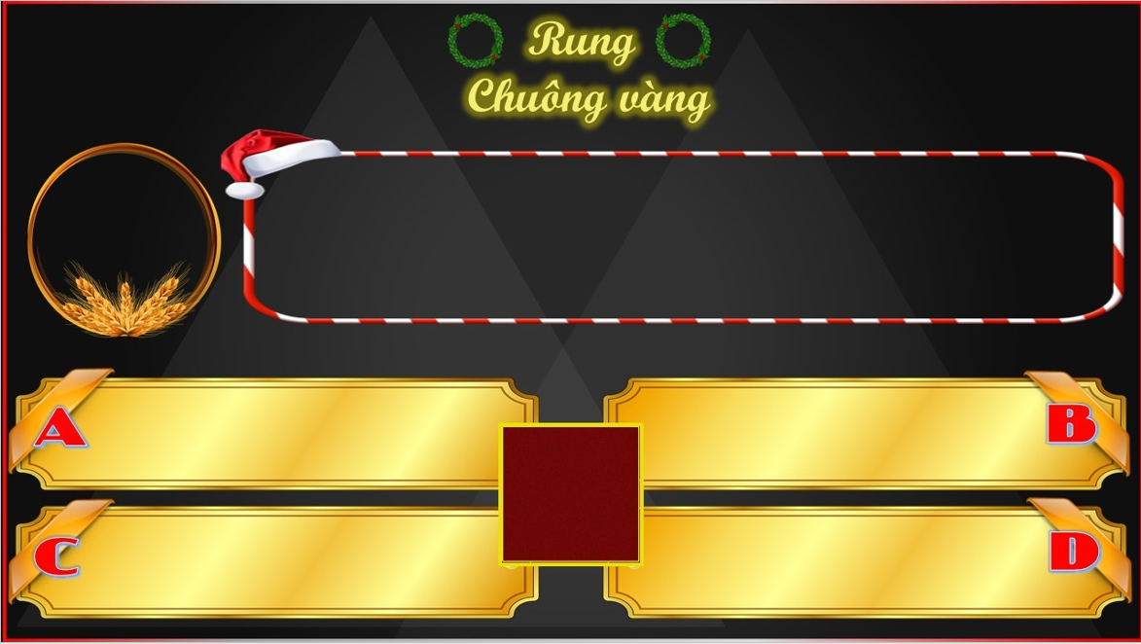


01
Câu 1. Nhân vật chính trong văn bản là ai?
Bầy chim chìa vôi
Mon
15
14
13
12
11
10
9
8
7
6
5
4
3
2
1
0
Mên
Mon và Mên

Slide 43

02
Câu 2. Dựa theo tiêu chí loại nhân vật trung tâm thì đề tài của văn bản là gì?
Đề tài trẻ em
Đề tài người nông dân
15
14
13
12
11
10
9
8
7
6
5
4
3
2
1
0
Đề tài thiên nhiên.
Đề tài gia đình

Slide 44
03
Câu 3. Văn bản được kể theo ngôi thứ mấy?
Ngôi thứ nhất
Ngôi thứ hai
15
14
13
12
11
10
9
8
7
6
5
4
3
2
1
0
Kết hợp ngôi thứ nhất và ngôi thứ ba
Ngôi thứ ba

Slide 45
04
Câu 4. Phương thức biểu đạt chính của đoạn trích là:
Tự sự
Biểu cảm
15
14
13
12
11
10
9
8
7
6
5
4
3
2
1
0
Miêu tả
Tự sự và miêu tả

Slide 46
Câu 5. Chọn 1 đáp án đúng nhất: Lí do cuộc trò chuyện lúc nửa đêm của hai anh em Mon và Mên là:
05
Do hai anh em không buồn ngủ.
Do hai anh em mong trời hết mưa.
15
14
13
12
11
10
9
8
7
6
5
4
3
2
1
0
Do lo lắng cho bầy chìa vôi non ở bãi sông khi trời mưa to.
Hai anh em mong trời mau sáng để đi bắt cá.

Slide 47
Câu 6. Đâu KHÔNG phải là tập tính của bầy chìa vôi ở bãi sông quê Mên và Mon?
06
Làm tổ và đẻ trứng nơi bãi cát giữa sông.
Làm tổ dọc theo những con sông, suối.
15
14
13
12
11
10
9
8
7
6
5
4
3
2
1
0
Vào mùa lũ, khi nước ngập bãi cát thì bầy chìa vôi bay vào bờ.
Mùa khô, bầy chìa vôi quay lại bãi cát bắt đầu mùa sinh nở.

Slide 48
Câu 7. Ý nào sau đây khái quát đầy đủ nhất về tính cách của hai anh em Mon và Mên?
07
Hồn nhiên, hiếu động
Thông minh, lanh lợi
15
14
13
12
11
10
9
8
7
6
5
4
3
2
1
0
Tình cảm, yêu thương, quan tâm đến xung quanh, đặc biệt tình yêu đối với động vật, với thế giới tự nhiên.
Có trái tim nhân hậu, bao dung.

Slide 49
Câu 8. Những chi tiết miêu tả cảm xúc của hai anh em khi quan sát bầy chìa vôi bay lên là:
08
Hình như nghe thấy trong ngực mình nhịp đập của những trái tim hối hả nhưng đều đặn.
Hai anh em nhận ra chúng đã khóc từ lúc nào.
15
14
13
12
11
10
9
8
7
6
5
4
3
2
1
0
Hai anh em nhìn nhau và bật cười ngượng nghịu.
Tất cả các ý trên.

Slide 50
Câu 9. Trong văn bản, tính cách 2 anh em Mon và Mên hiện lên qua những yếu tố nào?
09
Trang phục, hình dáng, cử chỉ, hành động
Lời nói nhân vật, hành động
15
14
13
12
11
10
9
8
7
6
5
4
3
2
1
0
Hình dáng, lời của người kể chuyện
Hành động, lời nói nhân vật, người kể chuyện.

Slide 51
10
Câu 10. Văn bản “Bầy chim chìa vôi” gửi đến bạn đọc thông điệp gì?
Cần dũng cảm đối mặt và vượt qua thử thách trong cuộc sống.
Con cái phải nghe lời bố mẹ.
15
14
13
12
11
10
9
8
7
6
5
4
3
2
1
0
Hãy giữ cho mình một trái tim nhân hậu.
Anh em phải biết nhường nhịn nhau.

Slide 52
Yêu cầu: Viết đoạn văn ngắn (5- 7 câu) kể lại sự việc bầy chim chìa vôi bay lên khỏi bãi sông bằng lời của một trong hai nhân vật Mên hoặc Mon (ngôi kể thứ nhất).
Bảng kiểm kĩ năng viết đoạn văn
STT | Tiêu chí | Đạt | Chưa đạt
1 | Đảm bảo hình thức đoạn văn với dung lượng khoảng 5 - 7 câu.
2 | Đoạn văn đúng chủ đề: kể lại sự việc bầy chim chìa vôi bay lên khỏi bãi sông.
3 | Ngôi kể thứ nhất: kể theo lời của nhân vật Mon hoặc Mên.
4 | Đoạn văn đảm bảo tính liên kết giữa các câu trong đoạn văn.
5 | Đoạn văn đảm bảo về yêu cầu về chính tả, cách sử dụng từ ngữ, ngữ pháp.

Slide 53
Đoạn văn tham khảo
Tôi cùng anh Mên đứng một bên để quan sát quá trình những con chim chìa vôi non bay lên cao. Khi bình minh lên soi sáng những hạt cát ven sông thì những cánh chim chìa vôi non bé bỏng, ướt át bứt ra khỏi mặt nước, giương cao đôi cánh bay lên trời cao. Từ chiều qua, chúng liên tục di chuyển đến phần cao nhất của dải cát khi dòng nước ngày một dâng cao, nhảy lò cò trên những đôi chân mảnh dẻ chưa thật sự cứng cáp. Sau cả một quá trình thì cuối cùng những chú chim chìa vôi non đã tự tin bay lên trên bầu trời. Đột nhiên, một chú chim chìa vôi non đã mất đà do đuối sức, đôi cánh của nó dừng lại, rơi như một chiếc lá, thế nhưng nó vẫn kiên cường dùng sức lực của chính bản thân mình để bay lên hòa mình với cả bầy. Cuối cùng bầy chim non đã thực hiện xong chuyến bay quan trọng đầu tiên trong cuộc đời mình. Tôi và anh Mên đứng nhìn bầy chim bay lên mà không biết cả hai anh em khóc từ lúc nào.

Slide 54

VẬN DỤNG
Nhiệm vụ 1: Thảo luận nhóm vấn đề xã hội rút ra từ văn bản
Hiện nay, nhiều gia đình bắt con em học quá nhiều, không còn thời gian để trải nghiệm, quan sát cuộc sống xung quanh. Em có suy nghĩ gì về vấn đề này?

Slide 55
VẬN DỤNG
Nhiệm vụ 1: Thảo luận nhóm vấn đề xã hội rút ra từ văn bản
Quan sát video và nêu suy nghĩ, đề ra các biện pháp để bảo vệ động vật.

Slide 56


Slide 57

VẬN DỤNG
Nhiệm vụ 2: Tập phân tích các yếu tố của một tác phẩm truyện
Yêu cầu: Hãy chọn một tác phẩm truyện mà em yêu thích và thực hiện các yêu cầu sau:
a. Xác định đề tài của truyện.
b. Kể tên các nhân vật và nêu đặc điểm tính cách của nhân vật chính.
c. Liệt kê các sự việc tiêu biểu của cốt truyện. Dựa vào các sự việc đó để tóm tắt nội dung cốt truyện.

Slide 58
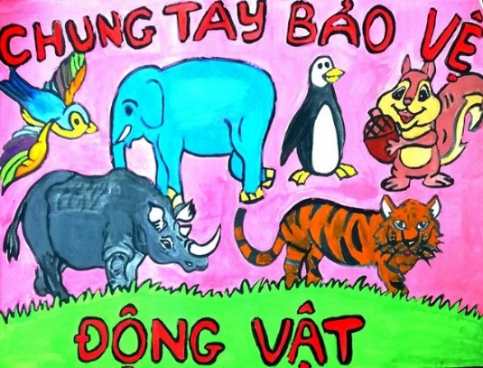
VẬN DỤNG
Nhiệm vụ 3: Bài tập dự án
Nhóm 1, 2: Yêu cầu: Vẽ các bức tranh minh hoạ nội dung của văn bản đó (ghép nhiều tranh lại theo trình tự tạo thành 1 truyện tranh).
Nhóm 3, 4: Yêu cầu: Vẽ tranh tuyên truyền bảo vệ động vật.

Slide 59
Rubric đánh giá sản phẩm hoạt động vận dụng, liên hệ:
Mức độ Tiêu chí | Mức 1 | Mức 2 | Mức 3
Vẽ tranh minh hoạ (10 điểm) | Các nét vẽ không đẹp và các bức tranh còn đơn điệu về hình ảnh, màu sắc. (dưới 5 điểm) | Các nét vẽ đẹp nhưng các bức tranh chưa thật phong phú. (5-7 điểm) | Các bức tranh với nhiều đường nét đẹp, phong phú, hấp dẫn. (8 -10 điểm)

